Slide 1
Задача об охране картинной галереи на поверхности выпуклого многогранника
МИНИСТЕРСТВО НАУКИ И ОБРАЗОВАНИЯ РОССИЙСКОЙ ФЕДЕРАЦИИ ФЕДЕРАЛЬНОЕ ГОСУДАРСТВЕННОЕ ОБРАЗОВАТЕЛЬНОЕ УЧРЕЖДЕНИЕ ВЫСШЕГО ОБРАЗОВАНИЯ «АЛТАЙСКИЙ ГОСУДАРСТВЕННЫЙ УНИВЕРСИТЕТ» Институт математики и информационных технологий Кафедра математического анализа
Выполнил:
аспирант группы 4.203А
2 курса ИМиИТ:
Гринкевич А.В.
Научный руководитель:
к. ф. – м. н., доцент кафедры матем. анализа Оскорбин Д.Н.

Slide 2
Постановка задачи
План картинной галереи представлен в виде выпуклого многогранника, а охранник (средство наблюдения), расположенный в его вершине – точкой. Нужно найти наименьшее количество охранников, которого было бы всегда достаточно и иногда необходимо для того, чтобы вся поверхность трехмерного объекта наблюдения находилась под присмотром.

Slide 3
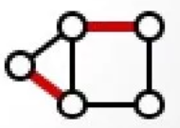
Паросочетание
Паросочетание – такое подмножество ребер в графе, что никакие два ребра не смежны.
Максимальное паросочетание – паросочетание, которое содержит максимальное количество ребер.

Slide 4
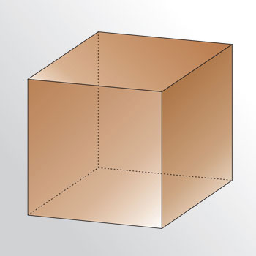
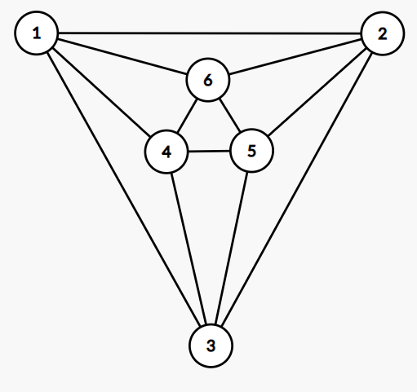
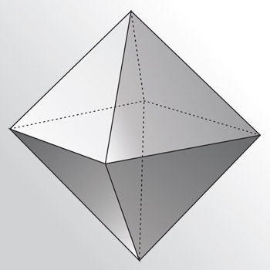
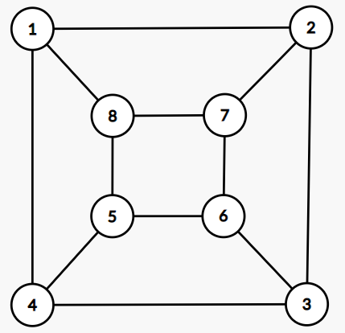
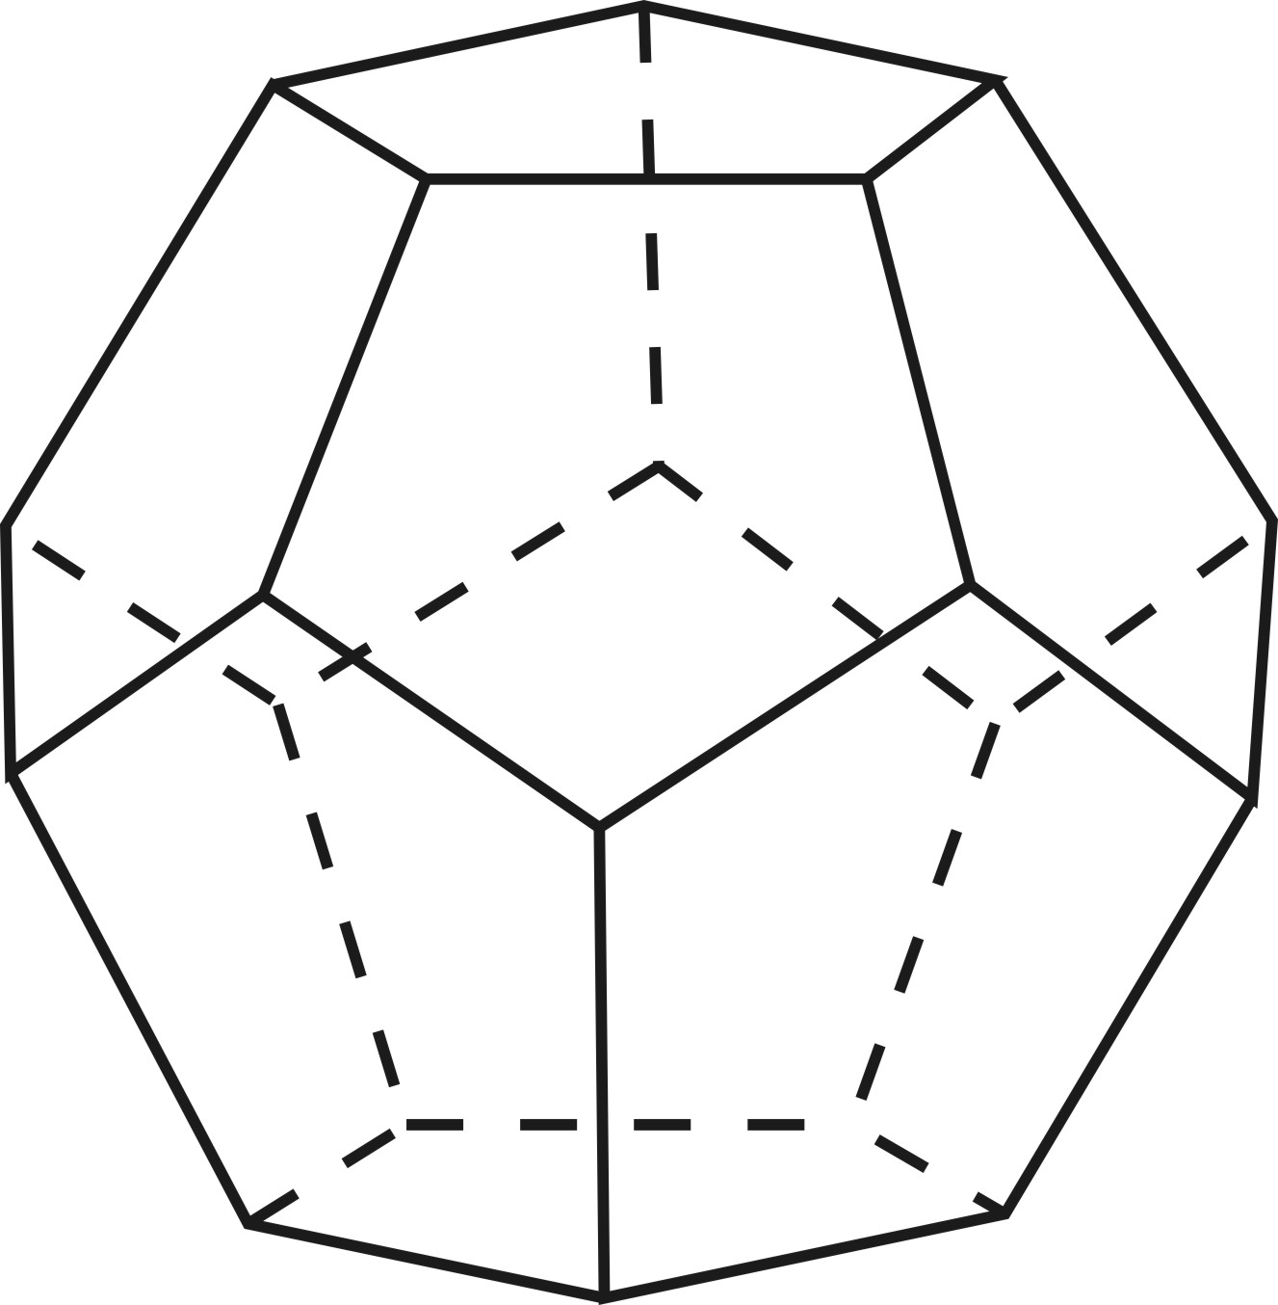
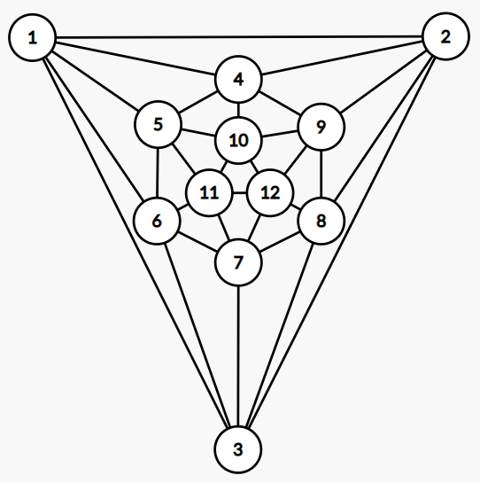
Двойственный граф многогранника

Slide 5
Вспомогательная лемма
Лемма (Нишизеки). Если G – $k$-связный планарный ($k≥2$) граф на n вершинах, с минимальной степенью вершины $δ≥3$, тогда для всех $n≥14$ количество ребер в максимальном паросочетании G больше или равно $\left[\frac{n+4}{3}\right]$, а для всех$n<14$ количество ребер равно $\left[\frac{n}{2}\right]$.

Slide 6
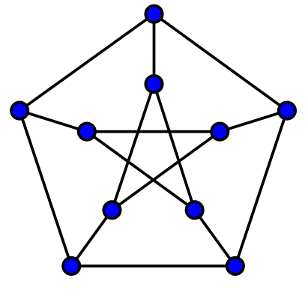
Теорема Балинского
Теорема. Неориентированный граф k-мерного выпуклого многогранника вершинно k-связен.

Slide 7
Теорема о картинной галерее
Теорема (Грюнбаум и О'Рурк, 1983). $\left[(2F−4)/3\right]$ вершинных охранников иногда необходимо и всегда достаточно, чтобы поверхность выпуклого многогранника из F граней ($F≥10$) находилась под присмотром.

Slide 8
Алгоритм поиска максимального паросочетания
def edmonds_blossom_algorithm(self):
match_counts = 0
for u in range(self.V):
if self.match[u] == -1:
match_counts = match_counts + self.augment_path(u, self.find_augmenting_path(u))
return match_counts

Slide 9
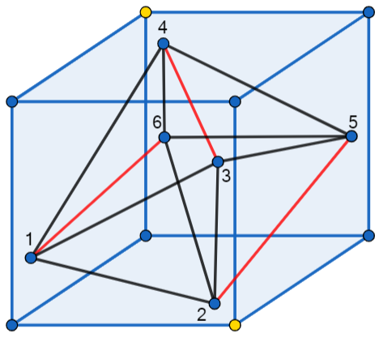
Пример работы алгоритма

Slide 10
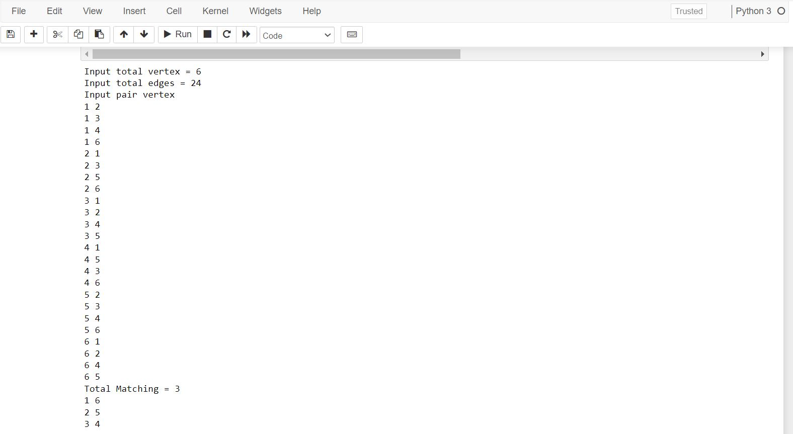
Пример работы алгоритма

Slide 11
Библиографический список
1.O'Rourke, Joseph. Art Gallery Theorems and Algorithms // Oxford University Press. — 1987.
2. T. Nishizeki, I. Baybars, Lower bounds on the cardinality of the maximum matchings of planar graphs // Carnegie-Mellon tech. report — 1977.
3. O'Rourke, Joseph. Art Gallery Theorems and Algorithms // Oxford University Press. — 1987.
4. Balinski M. L. On the graph structure of convex polyhedral in n-space // Pacific Journal of Mathematics. — 1961.

